Slide 1
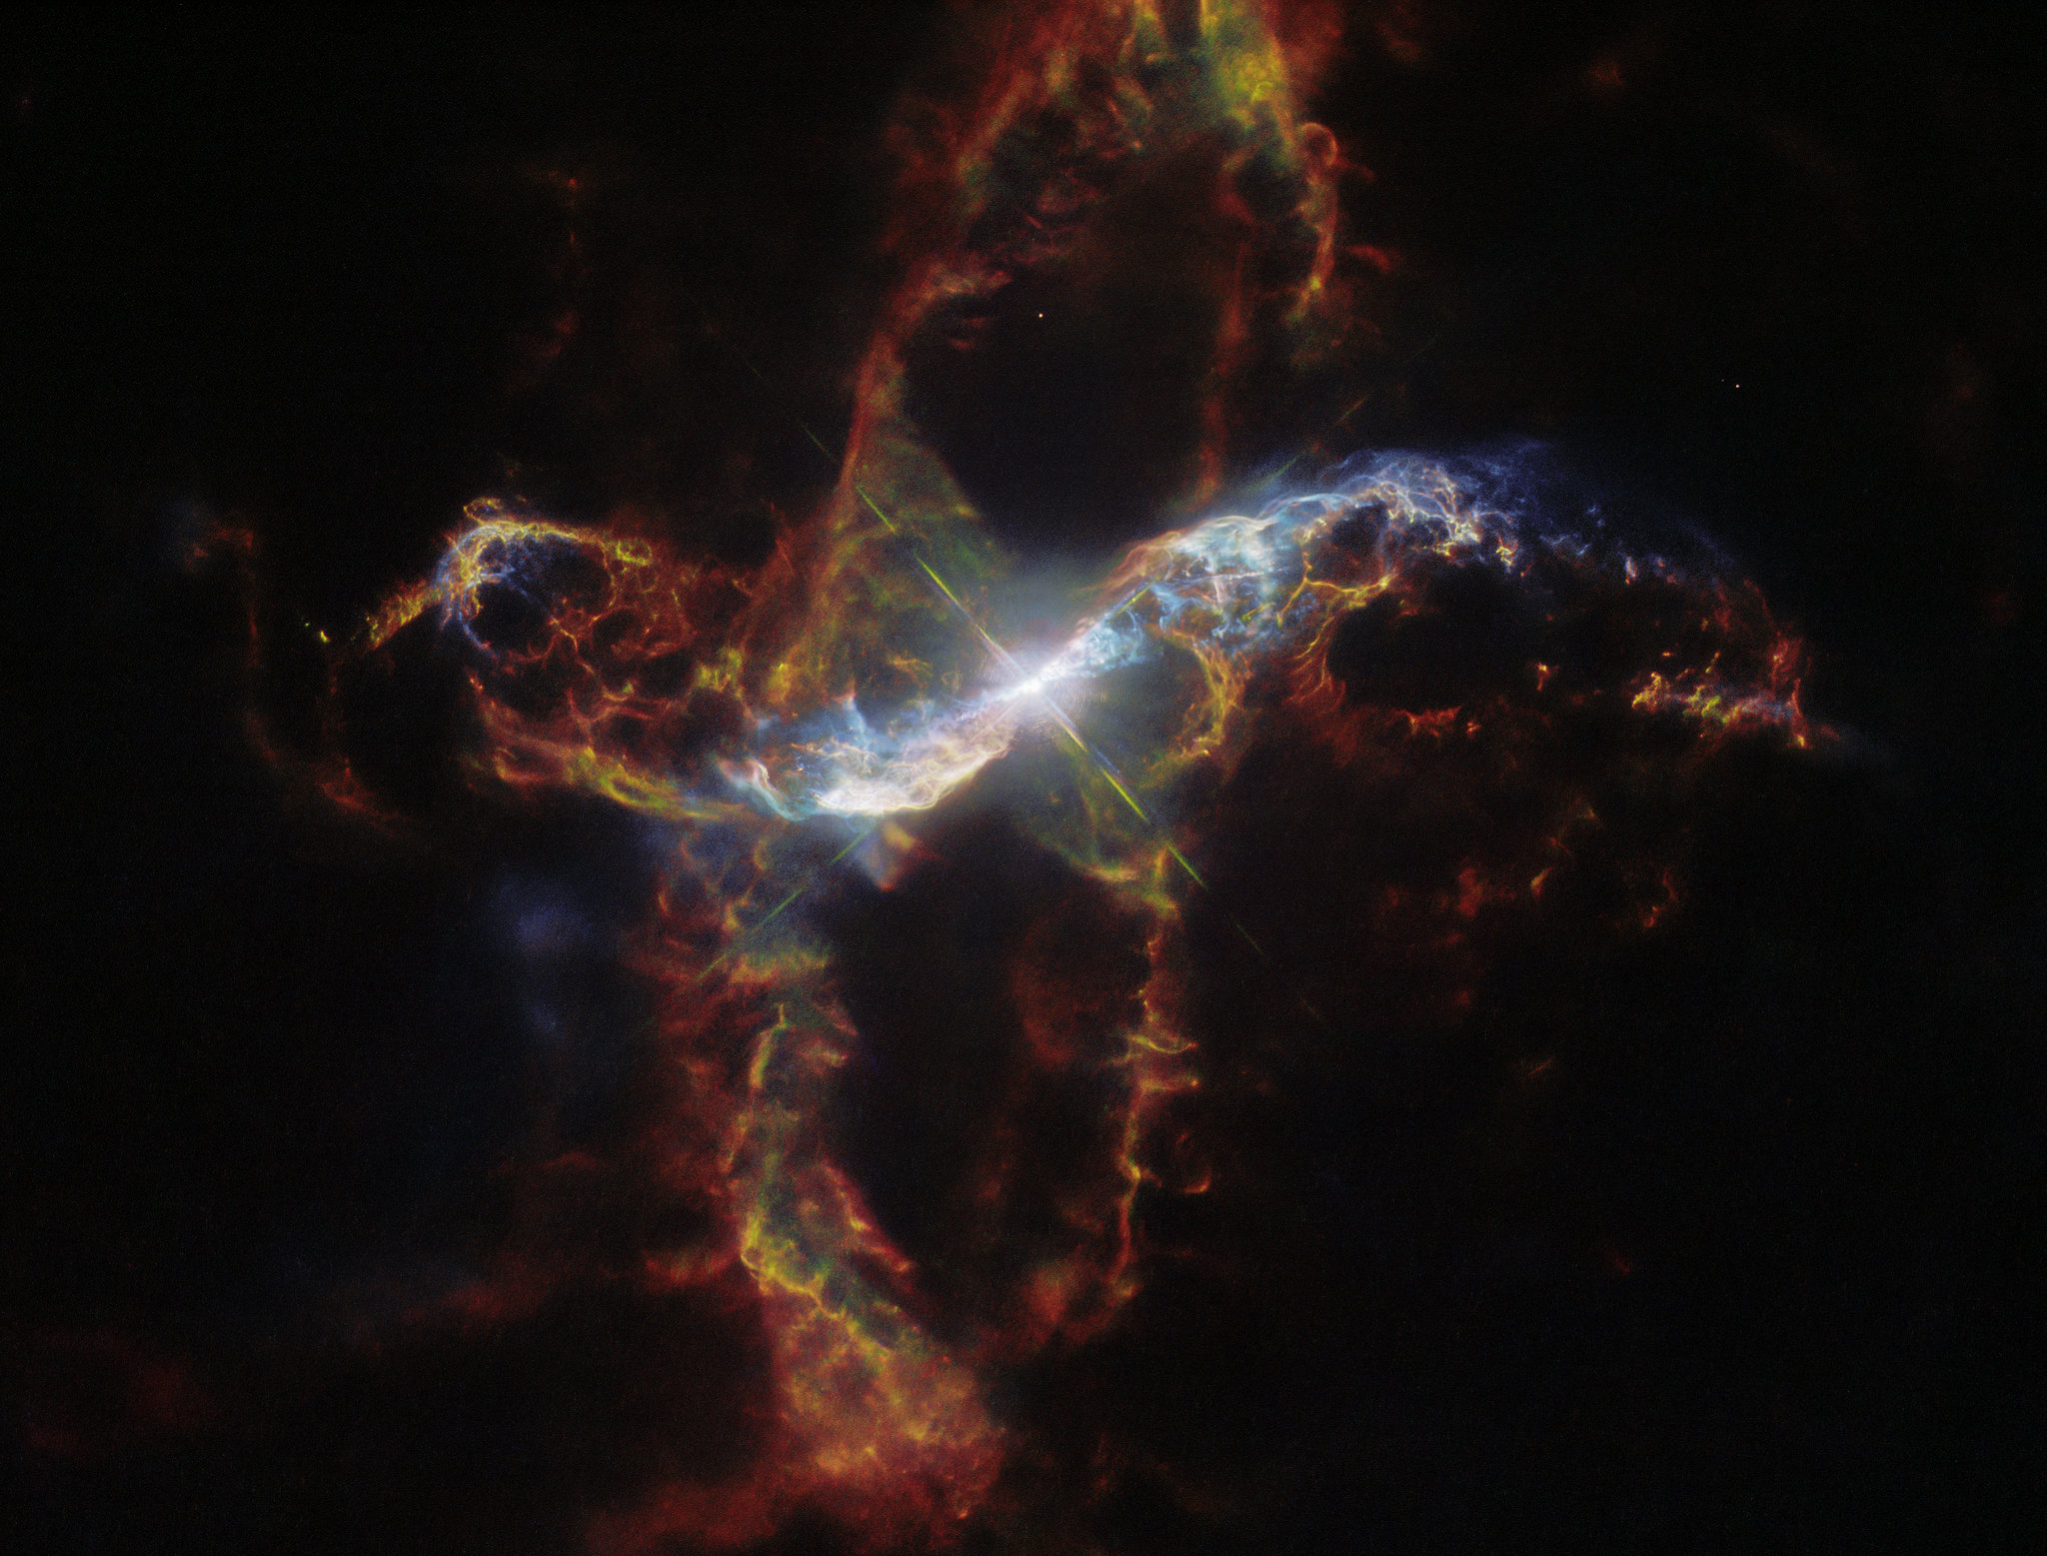
Vesmírná turistika
Roman Lexa

Slide 2
CO VÁS ČEKÁ?-OBSAH

Slide 3
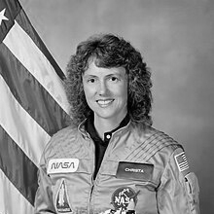
První turisté ve vesmíru
Christa McAuliffeová - Učileka ve vesmíru.
Éra vesmírných letů v roce 2001.
Cesta byla tragicky krátká.
73 sekund po startu explodoval a posádka zahynula.

Slide 4
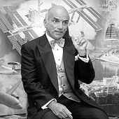
Dennis Tito
Dennis Anthony Tito inženýr a podnikatel.
Svoji cestu plně uhradil
předpokládá se, že šlo o zhruba 20 milionů dolarů.

Slide 5
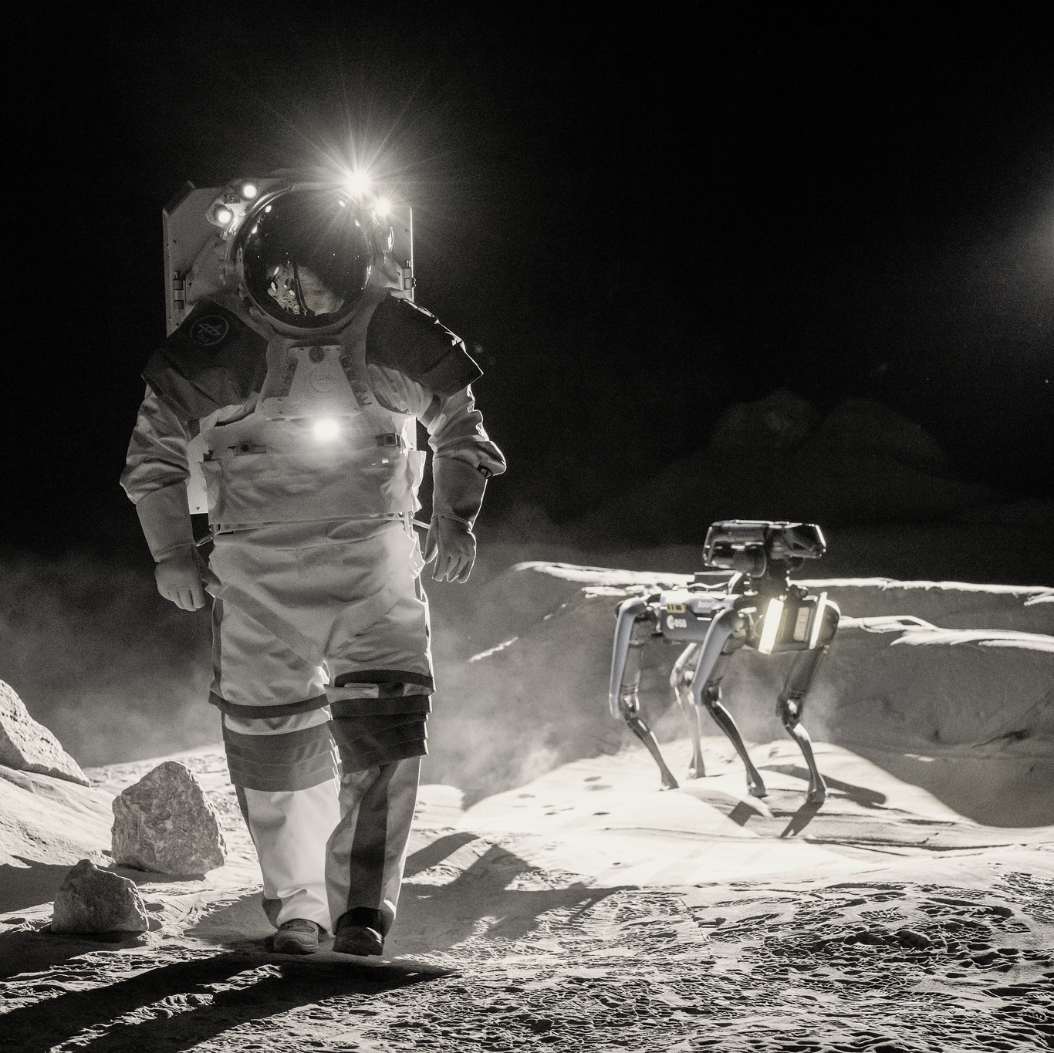
Výzva
Mezi typické kosmické turisty asi nemůžeme počítat dvojici ruských filmových tvůrců.
V říjnu 2021 natáčeli deset dnů na palubě ISS scény
Ruského velkofilmu „Výzva“

Slide 6
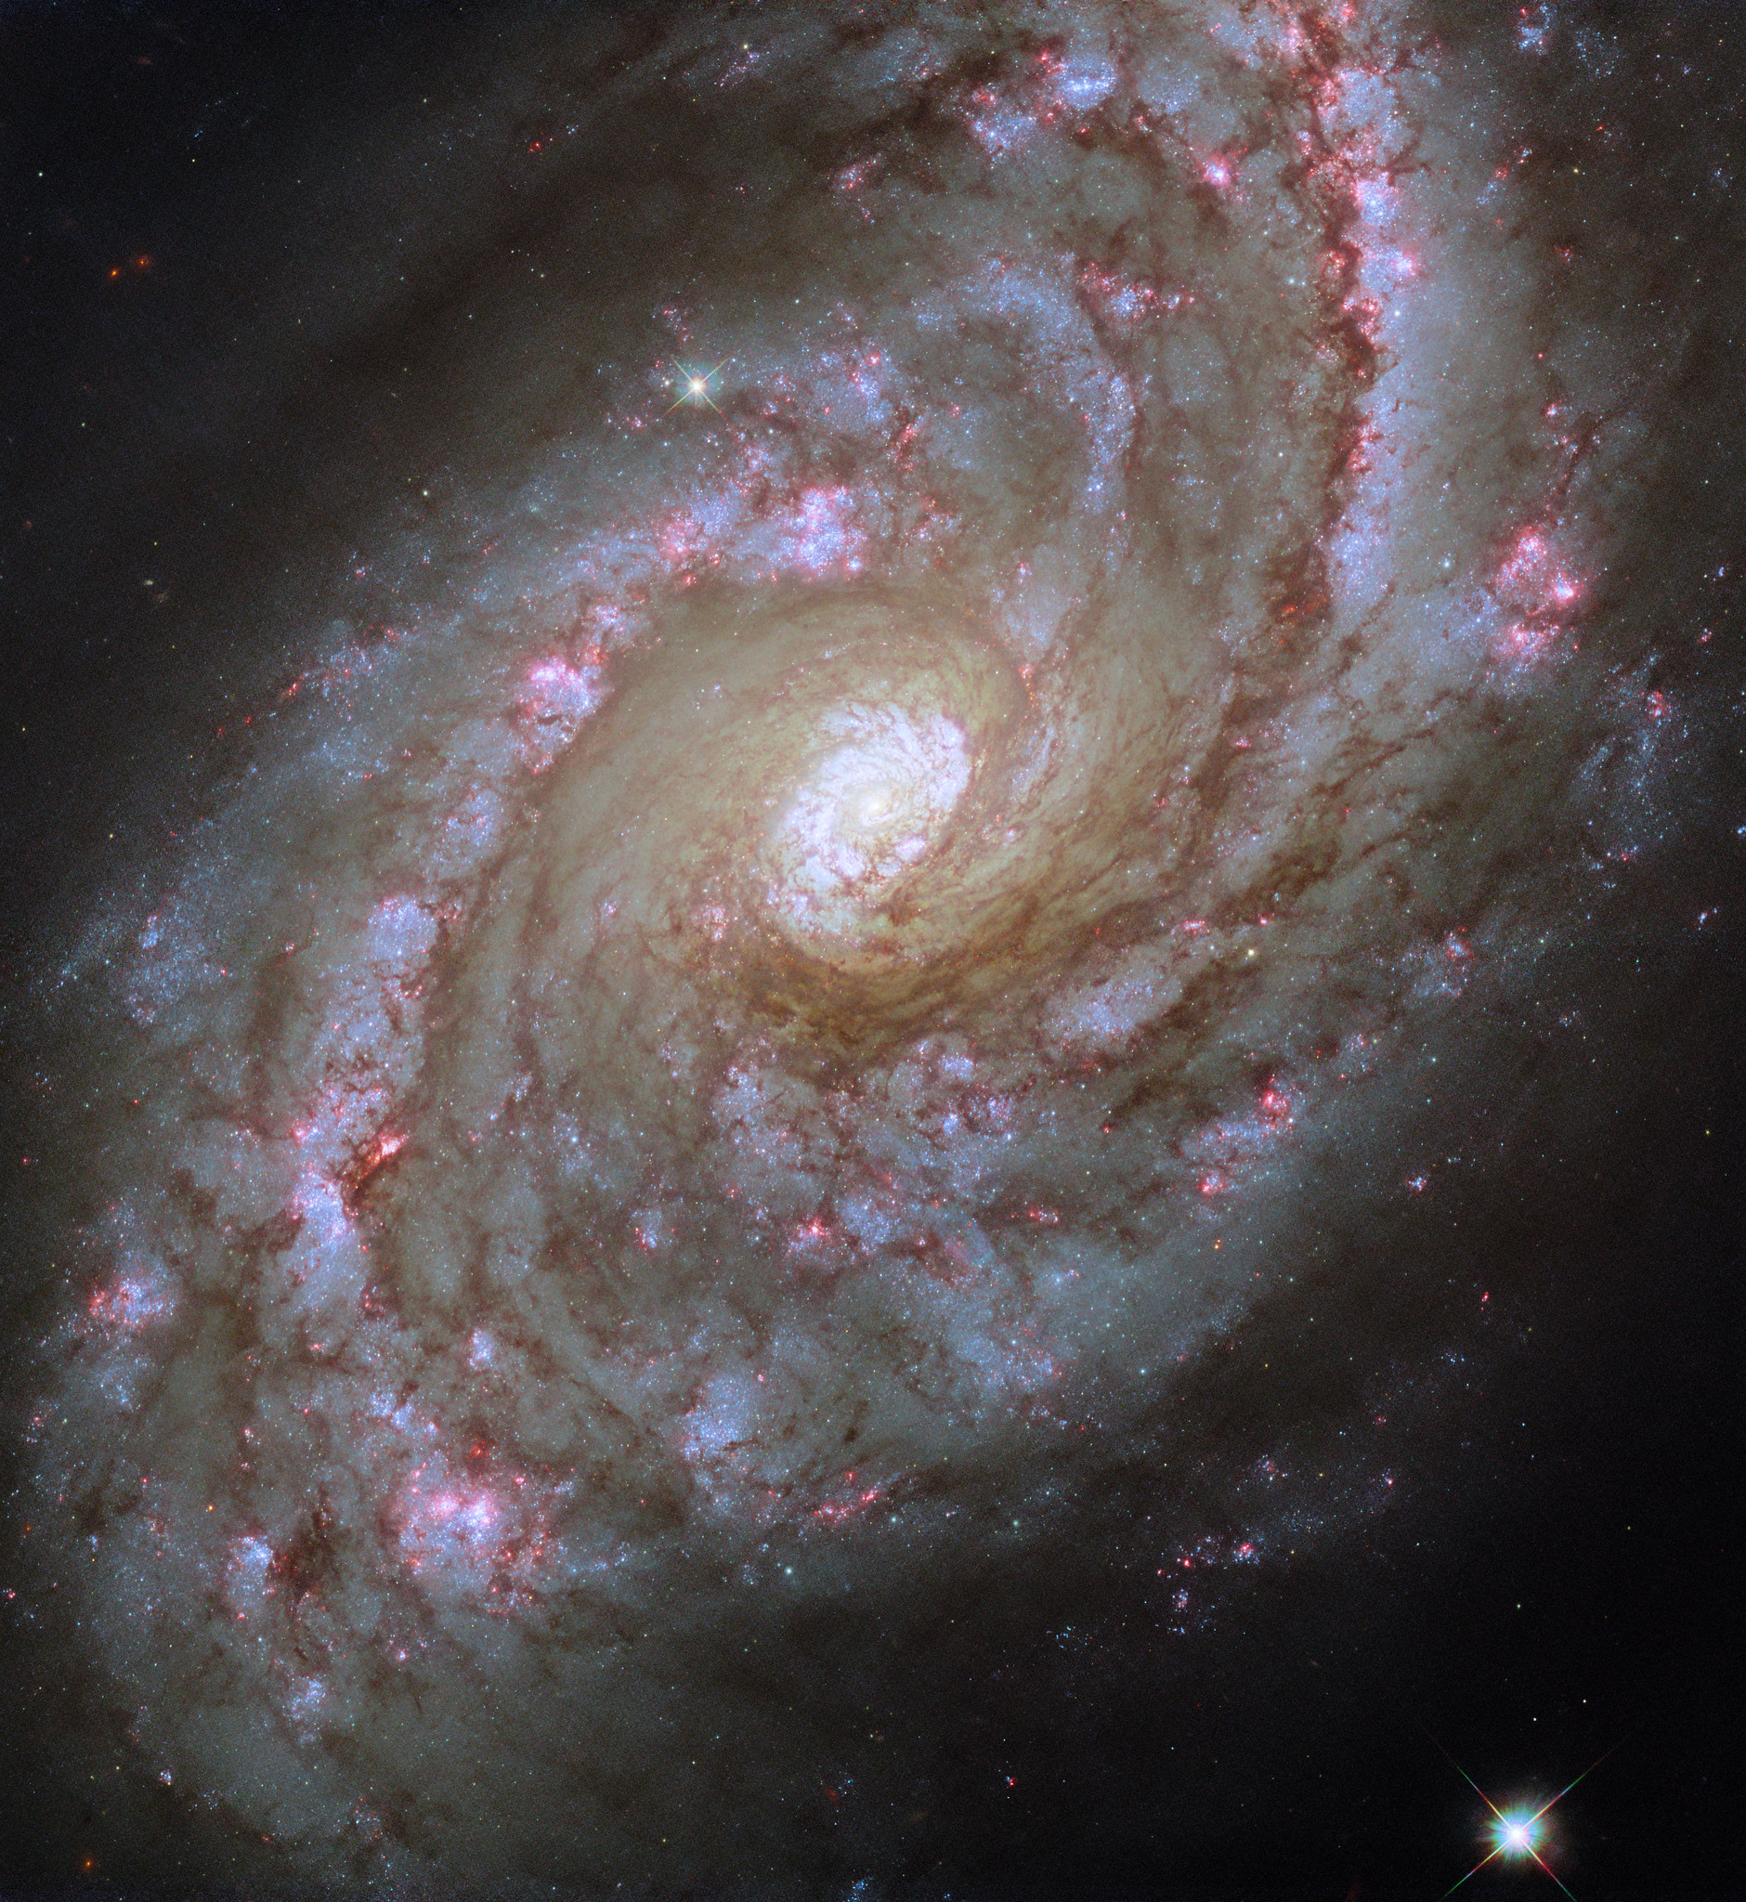
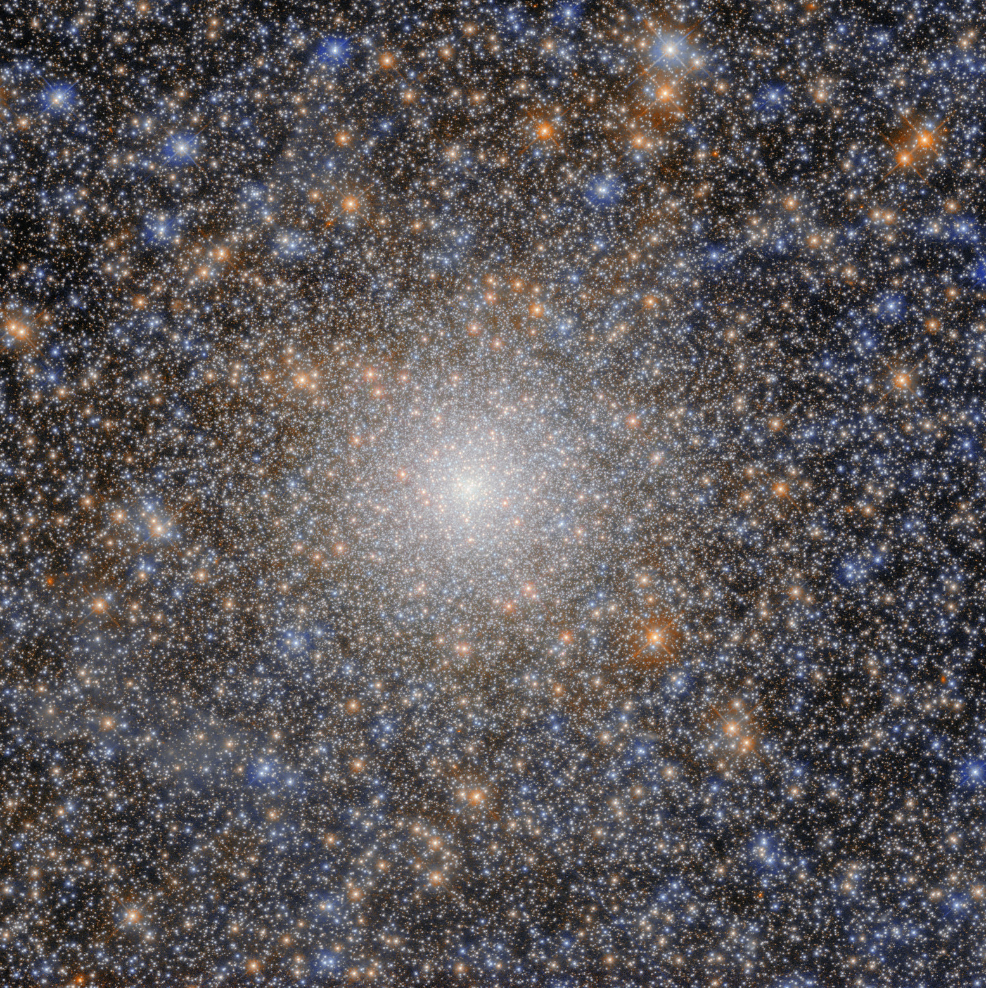
Vesmírná mise
Skutečné kosmické turistiky.
Však nastává v posledních letech začínají využívat kabiny CrewDragon společnosti SpaceX jednoho.

Slide 7
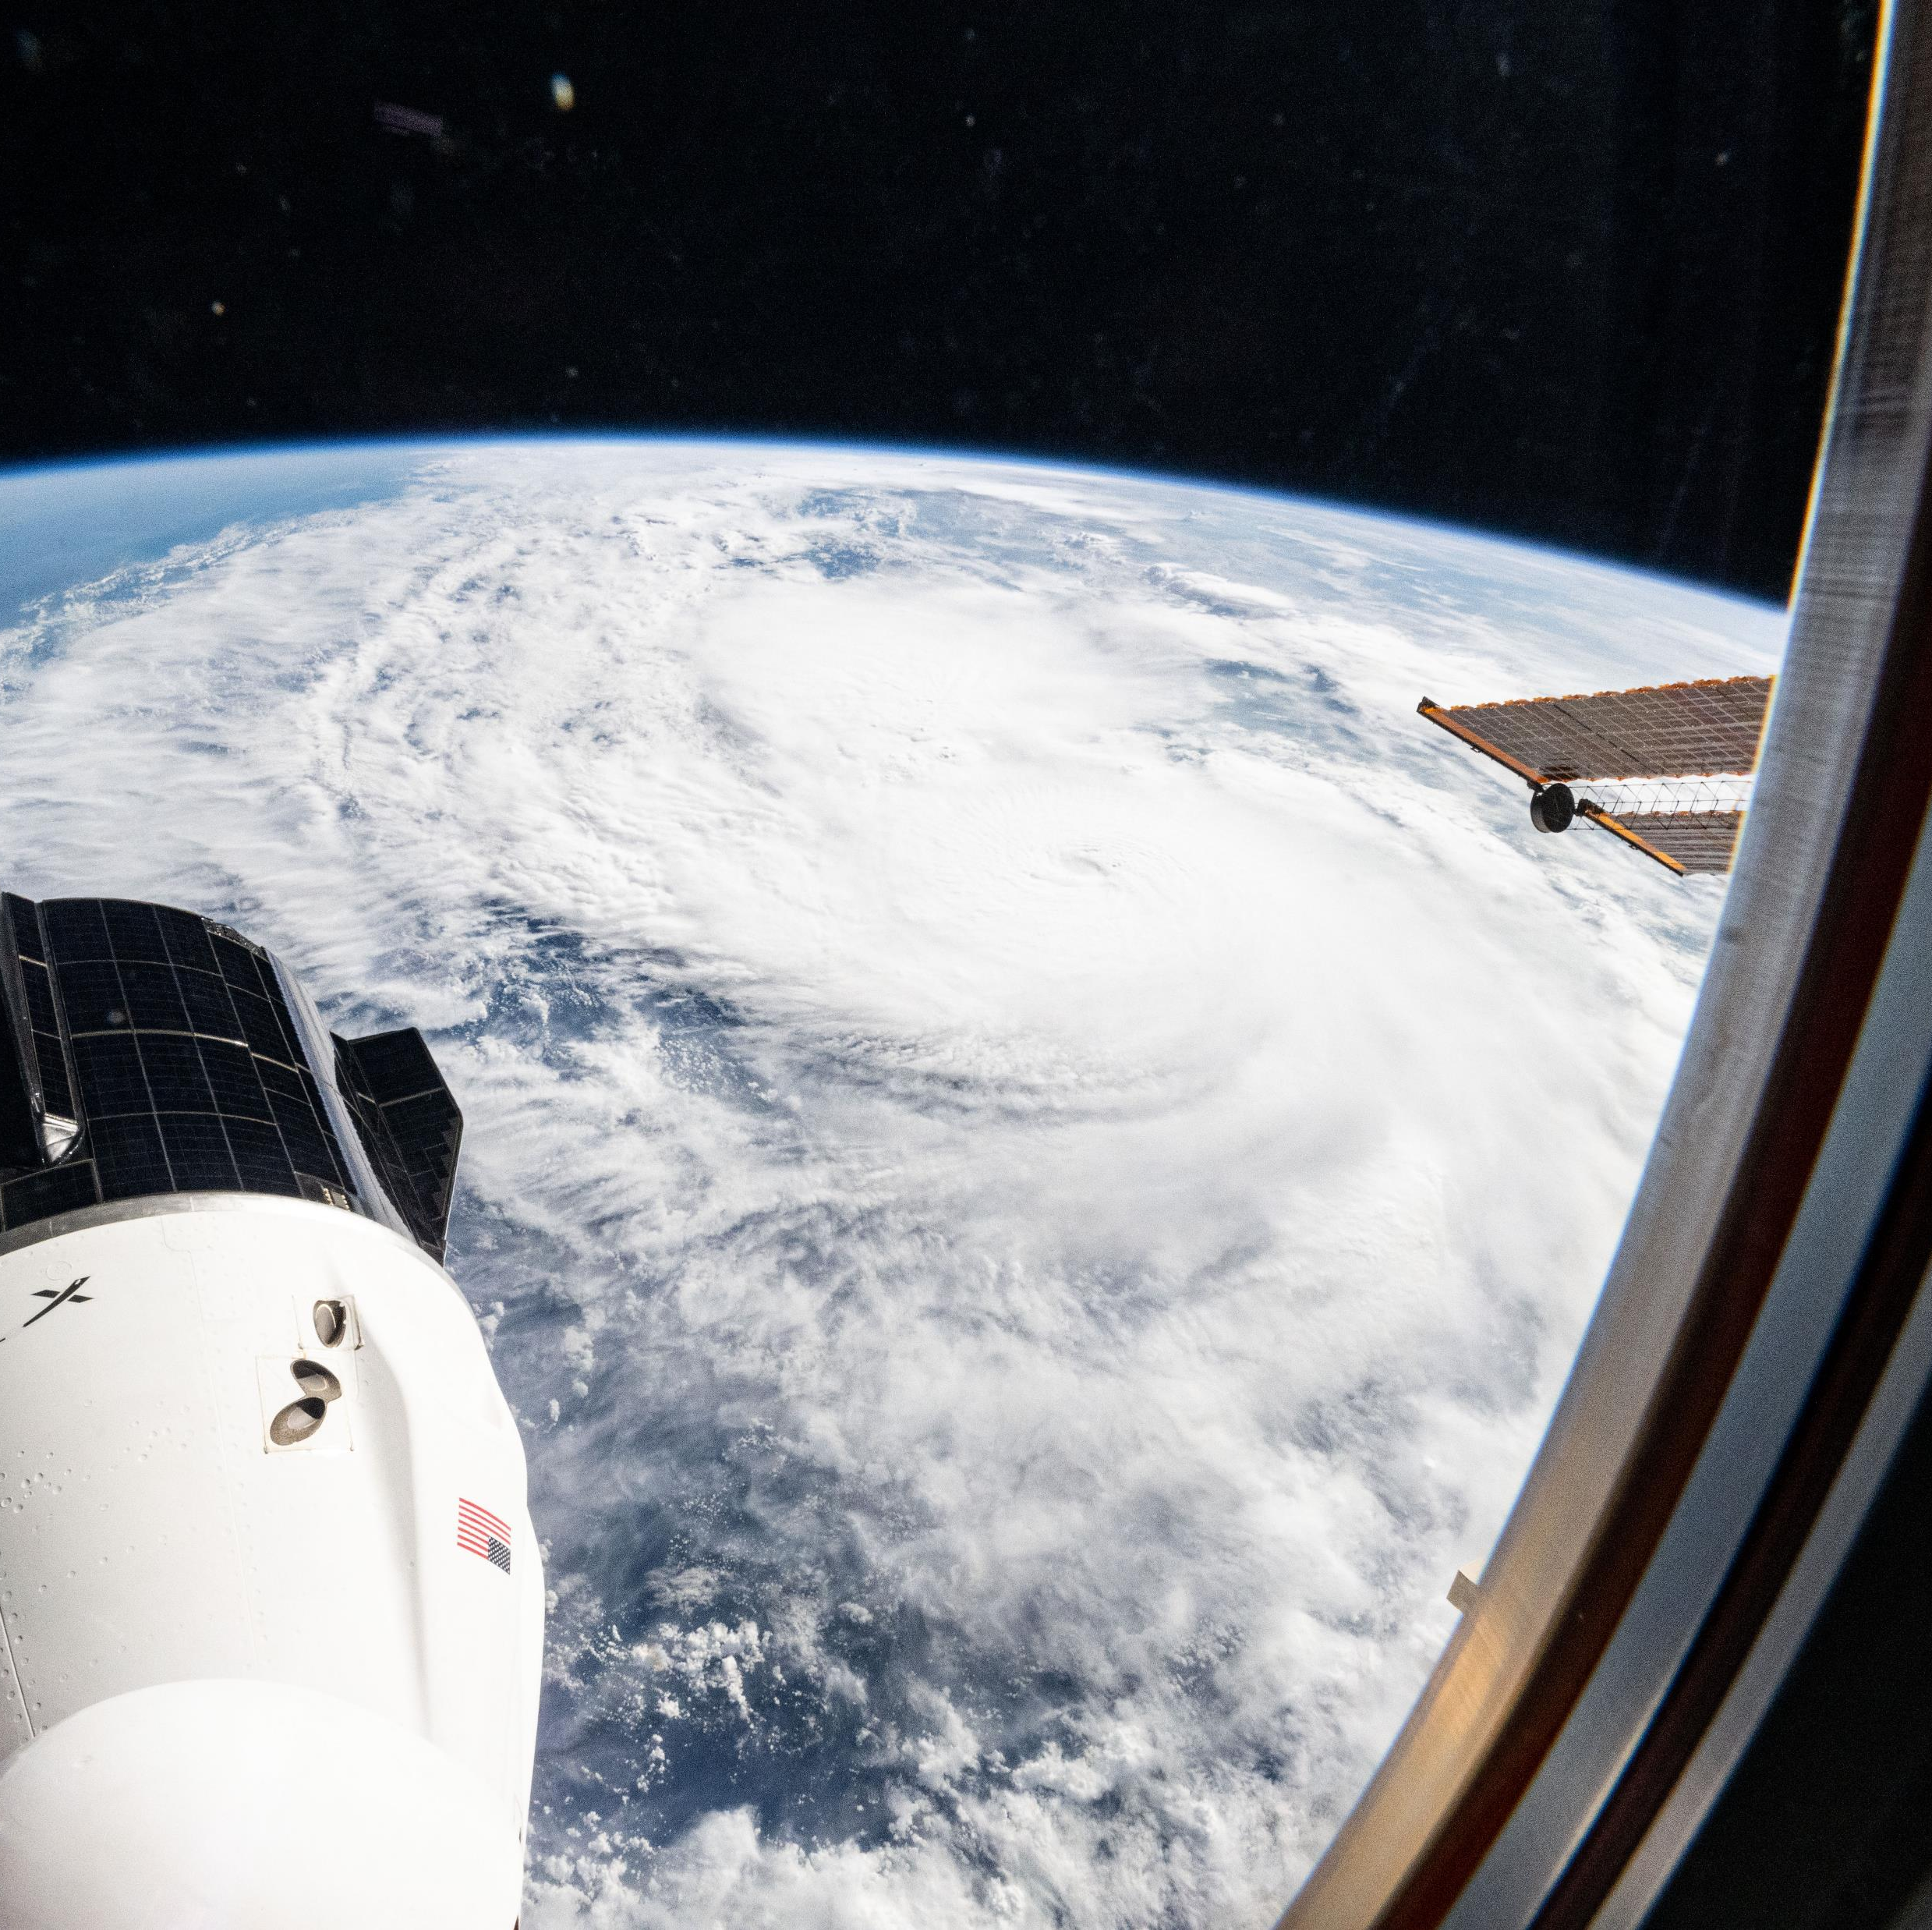
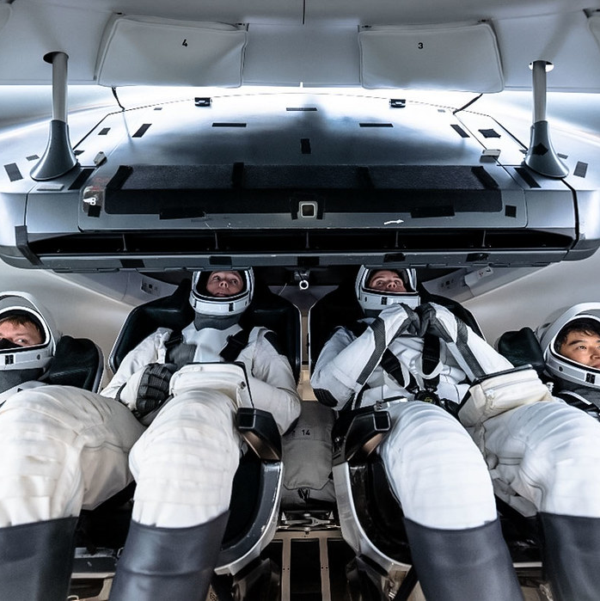
Výlety do vesmíru
Nejmladším účastníkem je osmnáctiletý Nizozemský student Oliver Daemen.
Nejstarším byl Edward Dwight. Bylo mu 90 let a 8 měsíců.

Slide 8
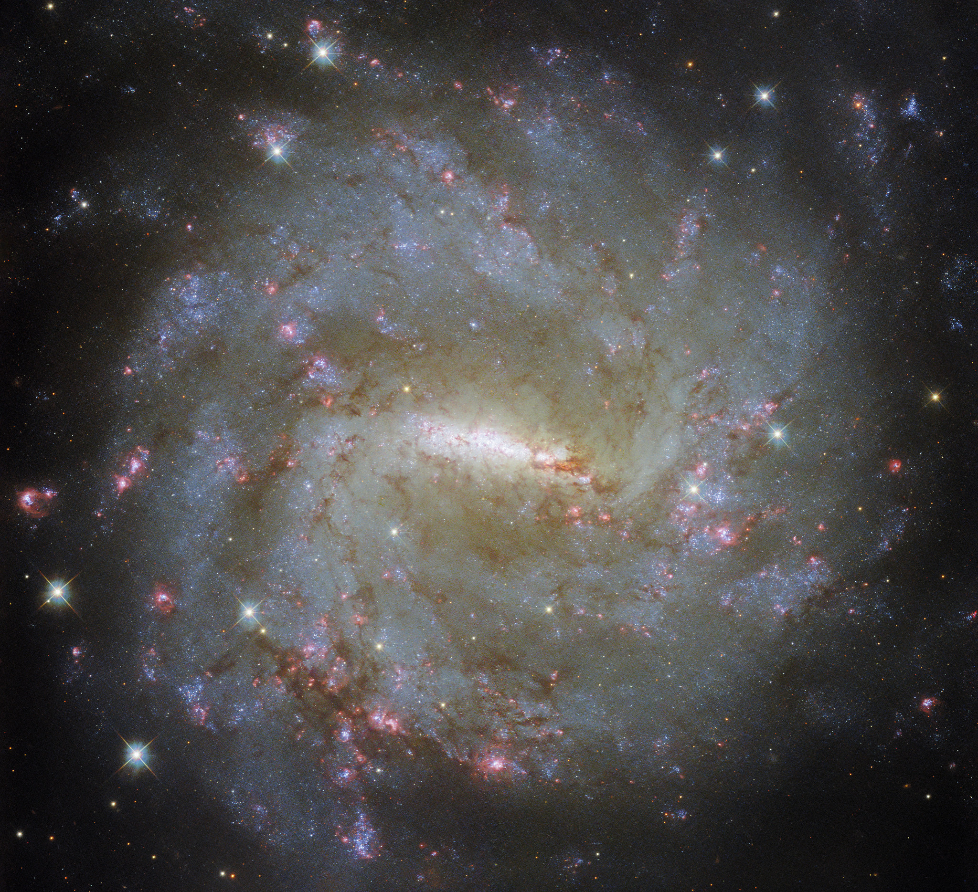
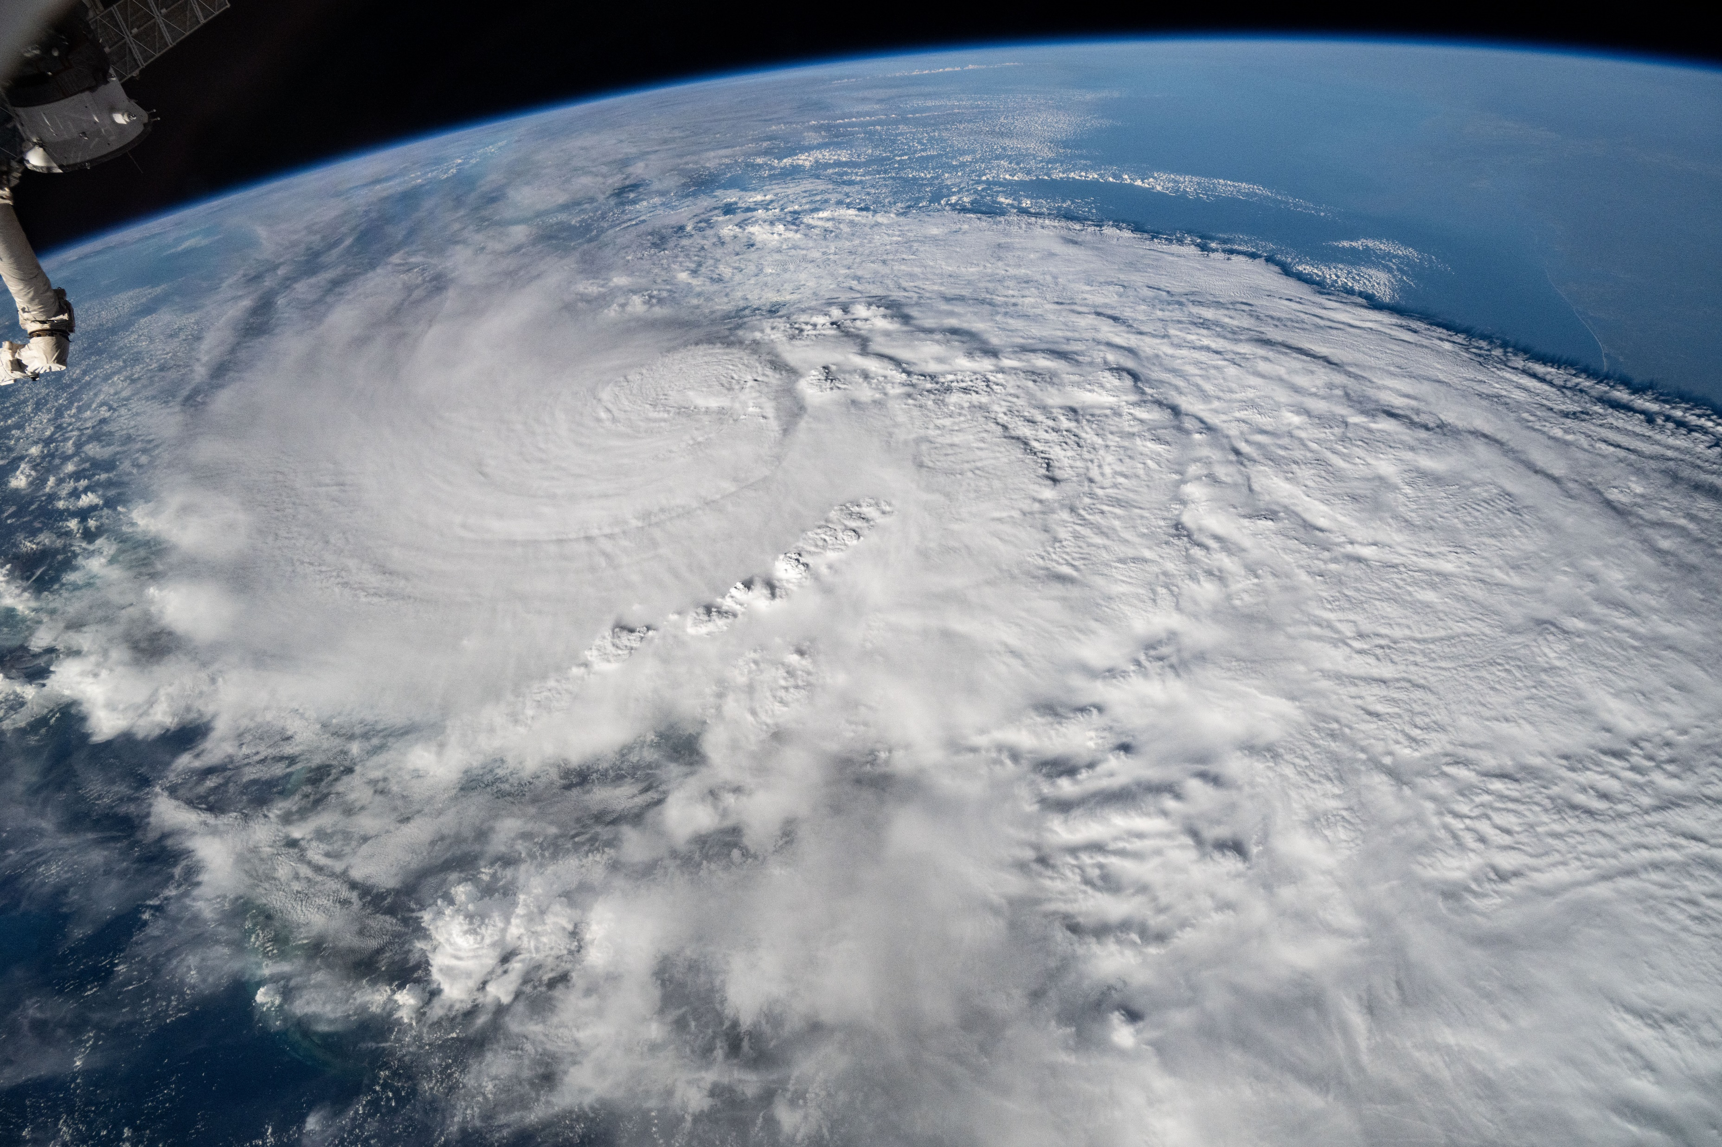
TEST
Jak se jmenovala učitelka která byla ve vesmíru?
Dennis Tito
Anička od vedle
Christa McAuliffeová
Kdo to byl Dennis Tito?
Spisovatel
Inženýr a podnikatel
Voják

Slide 9
ZDROJE
https://en.wikipedia.org/wiki/Christa_McAuliffe
https://en.wikipedia.org/wiki/Dennis_Tito
https://en.wikipedia.org/wiki/Space_tourism
https://www.spacex.com/
https://www.axiomspace.com/
https://www.axiomspace.com/

Slide 10
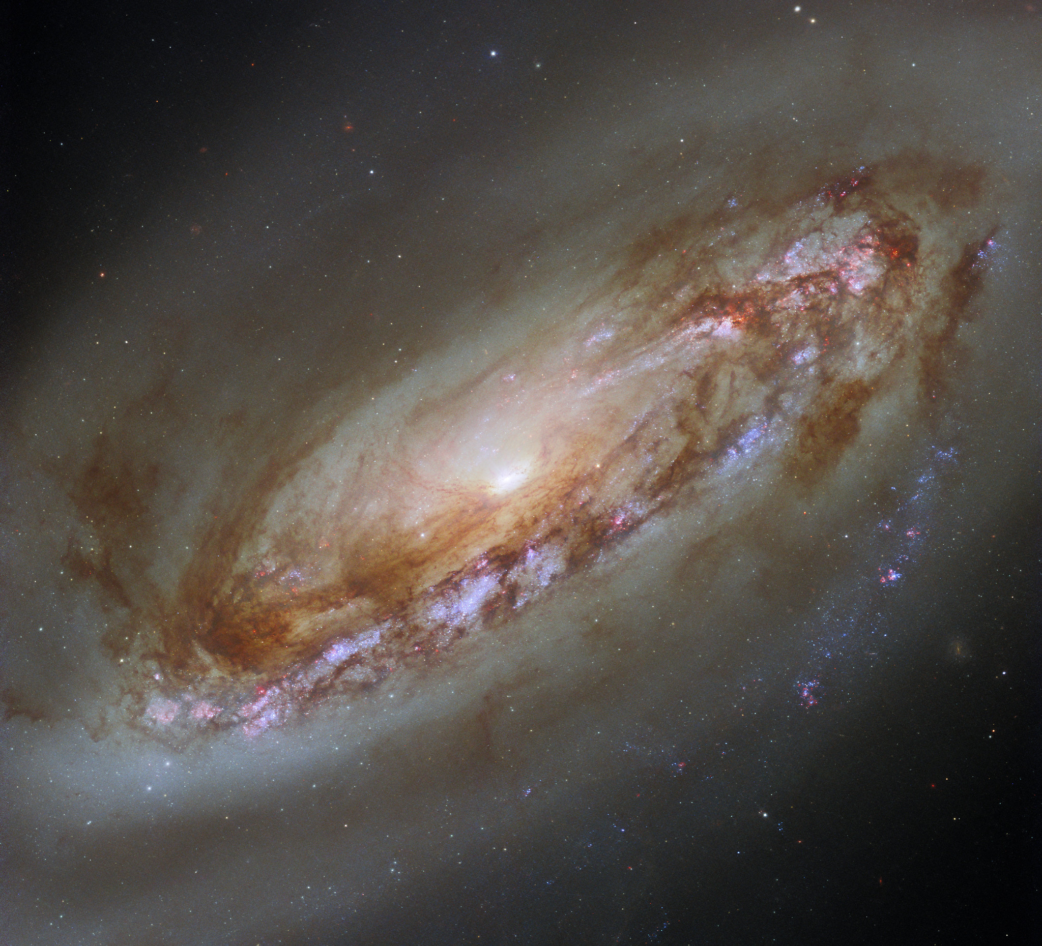
DĚKUJI ZA POZORNOST

